Slide 1
Карликовые планеты
Работу выполнила:
Жерновская Ю.В. Учитель физики МБОУ «Зоркальцевская СОШ» Томского района

Slide 2
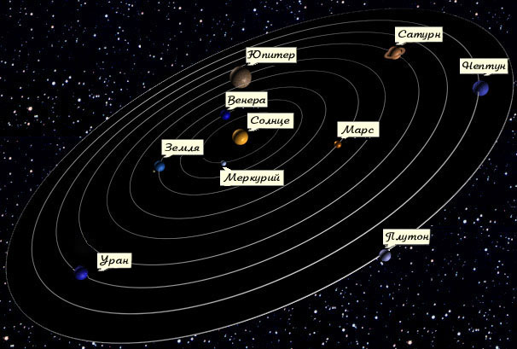
Планета

Slide 3
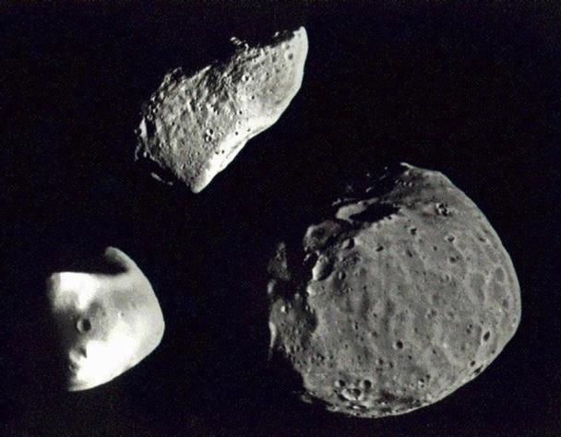
Малые планеты
Астероиды, небесные тела, движущиеся вокруг Солнца по эллиптическим орбитам и отличающиеся от девяти больших планет своими небольшими размерами

Slide 4
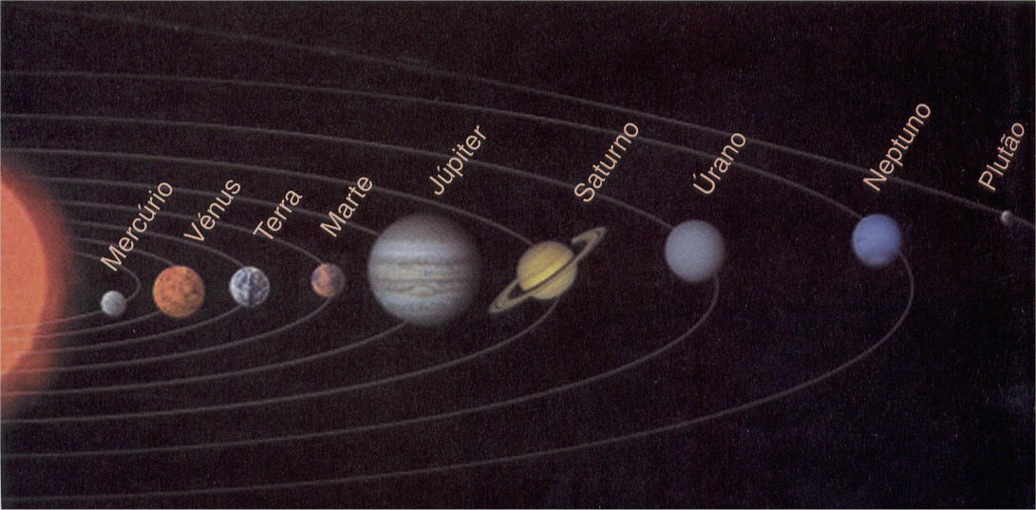
Большие планеты
Критерии:
тело, обращающееся вокруг звезды, не являющееся спутником другого объекта
достаточно большое, имеющее собственную гравитацию
не имеющее других тел на своей орбите

Slide 5
Карликовые планеты
вращаются по орбите вокруг Солнца;
имеют достаточную массу для того, чтобы под действием сил гравитации поддерживать гидростатическое равновесие и иметь округлую форму;
не доминируют на своей орбите;
не являются спутниками.

Slide 6
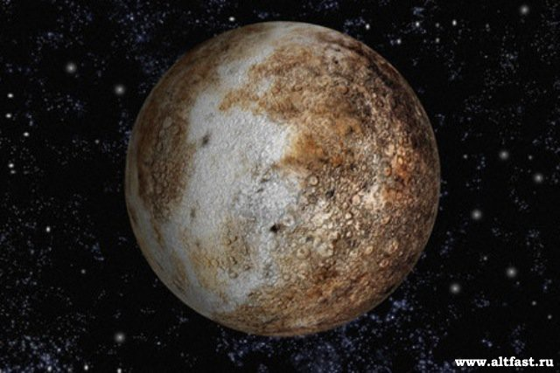
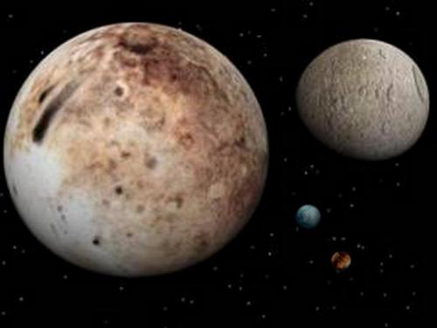
Плутон
Плутон был открыт Клайдом Томбо в 1930
Один Оборот вокруг Солнца он совершает за 248 лет.
Температура на его поверхности колеблется около минус 225 градусов по Цельсию.
У Плутона известно 4 спутника: Харон, Никс, Гидра, Цербер
На 70% он состоит из камня, и на 30% изо льда
Плутон и Харон.

Slide 7
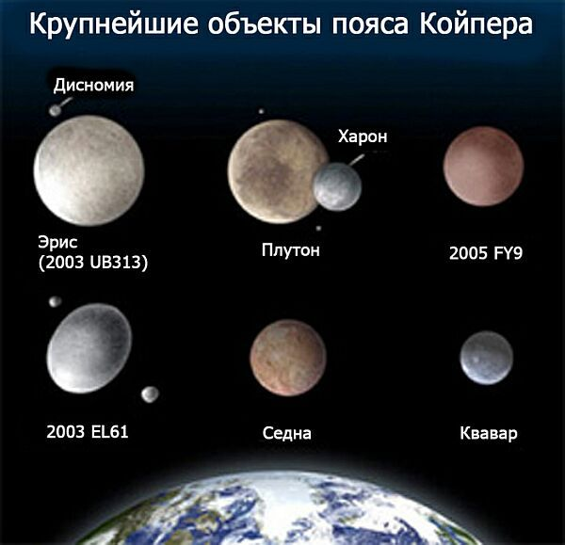
Пояс Койпера
Область солнечной системы за орбитой Нептуна, населённая небольшими объектами типо астероидов и ядер комет.
В этой области ближнего космоса находятся по крайней мере три карликовые планеты: Плутон, Хуамера и Макемаке.

Slide 8
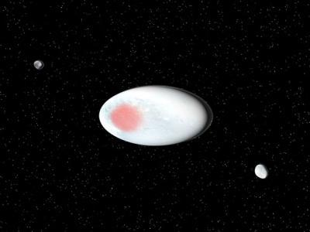
Хуамеа, чудная планета
Эта карликовая планета имеет 1 930 километров в поперечнике, что почти равняется размерам Плутона, но она втрое легче его.
Планета совершает один оборот вокруг своей оси всего за 4 часа, что делает ее еще и одним из самых быстро вращающихся тел нашей системы.
Хуамеа совершает полный оборот вокруг Солнца за 283 года.
Хуамеа со своими спутниками Хииакой и Намакой

Slide 9
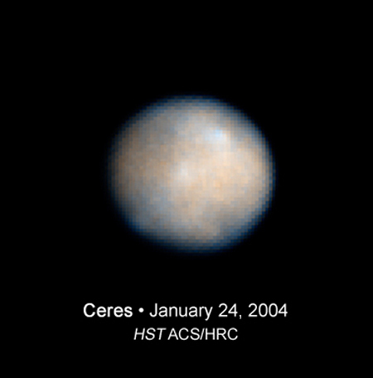
Церера, королева пояса астероидов
Церера – самый крупный объект пояса астероидов, и содержит в себе около трети всей массы пояса. Один оборот она совершает за 4,5 года.
Эта карликовая планета была открыта намного раньше других из-за своей близости.
Ученые полагают, что Церера состоит из каменистого ядра, окруженного толстой мантией из водяного льда.
Фотография Цереры с телескопа Хаббл

Slide 10
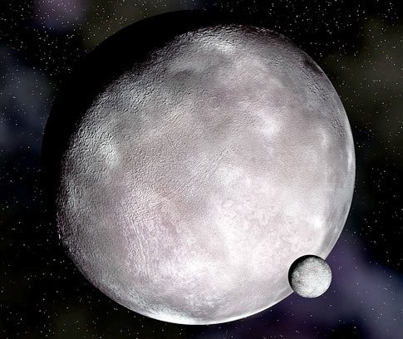
Эрида
Период обращения вокруг Солнца составляет 557 лет.
У планеты открыт спутник Диcномия около 150 км в диаметре.
Спектроскопические наблюдения показали наличие на поверхности Эриды метанового снега.

Slide 11
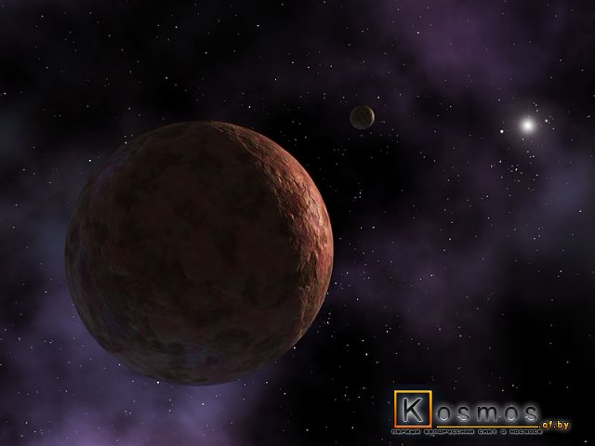
Макемаке
Диаметр лежит в диапазоне 1360—1480 км
Температура на его поверхности составляет около -244 °C
Бо́льшая часть поверхности покрыта метановым снегом.
От Солнца Макемаке удалена в 52 раза дальше, чем Земля.

Slide 12
